Slide 1
Projet Zeldiablo
Moinier Thomas
Malleret Maxence
Latzer Theo
Dal Bon Quentin

Slide 2
Introduction
- Démonstration
Liste des fonctionnalités
Diagramme final et répartition des taches
Problèmes rencontrés
Conclusion

Slide 3
Les différentes versions
Versions 1
Versions 2
- 1.1 Création d'un labyrinthe par défaut
- 2.1 Génération de monstres immobiles
Versions 3
- 1.4 Cases déclencheurs
- 1.5 Cases piégées
Versions 4
- 2.2 Déplacement aléatoire des monstres
Versions 5
- 2.3 Monstres attirés par le héros
- 3.3 Troll
Versions 6
- 1.9 Génération automatique de labyrinthe
- 11.1 Affichage avec des sprites

Slide 4
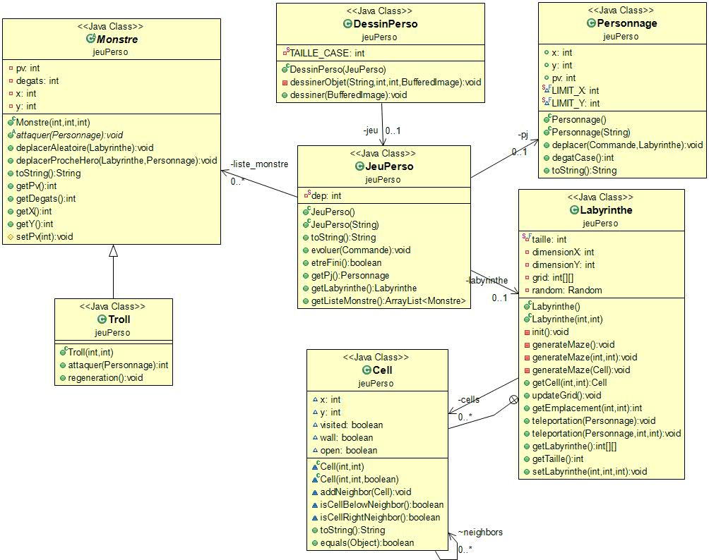
Diagramme final

Slide 5
Problèmes rencontrés
Génération aléatoire du labyrinthe
Réorganisation de l’arborescence
Classe Monstre

Slide 6
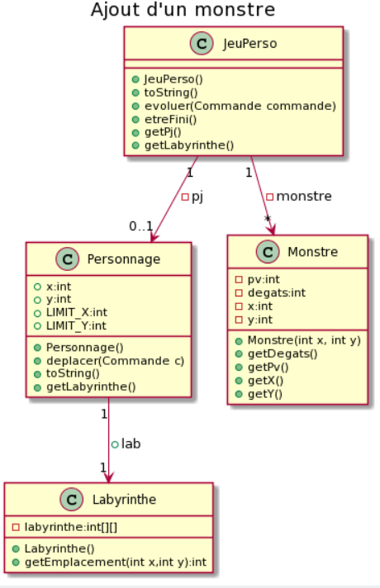
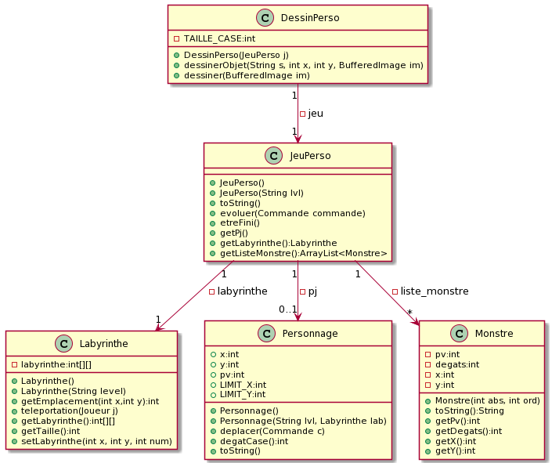
Réorganisation de l’arborescence

Slide 7
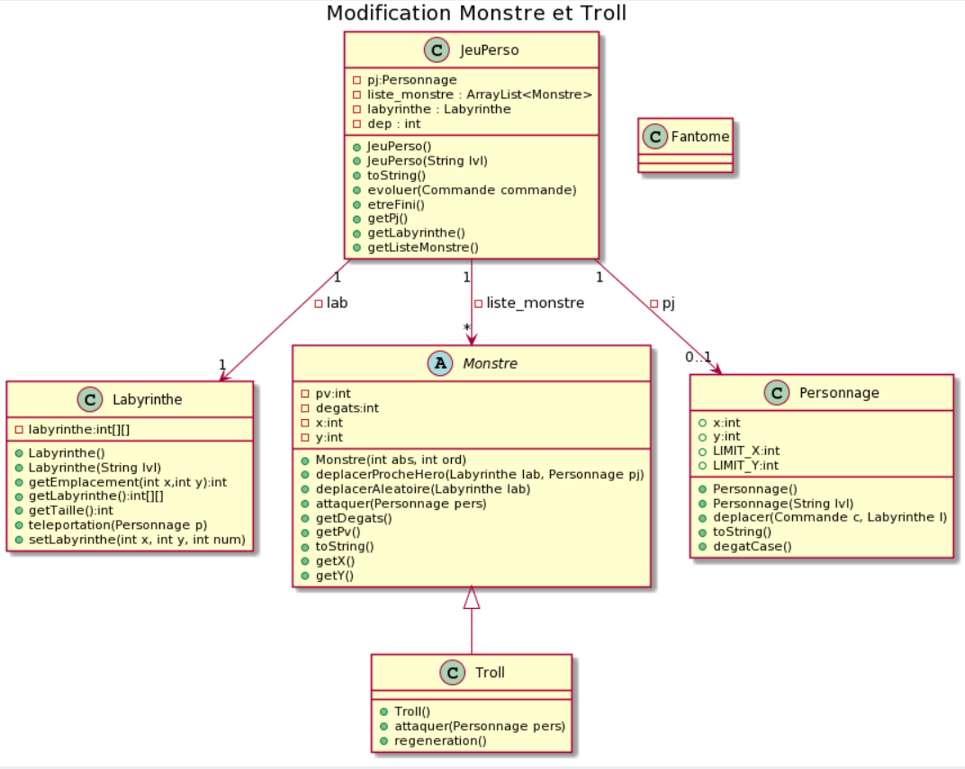
Classe monstre

Slide 8
Conclusion
Bilan

